Slide 1


“Fundos de Investimentos Imobiliários
X.0

Slide 2


FII X.0
Evolução da Indústria;
Ciclos de Mercado;
Relação IFIX x SELIC
Índices Inflacionários;
Independência x Inflação

Slide 3


FII – Evolução da Indústria
1993
Estruturado em 1996
Pessoa Física
em 1999
REITS
1960

Slide 4


FII – Evolução da Indústria
R$ 1.000
Monoativos
Gestão Passiva
60 Fundos
FII 1.0

Slide 5
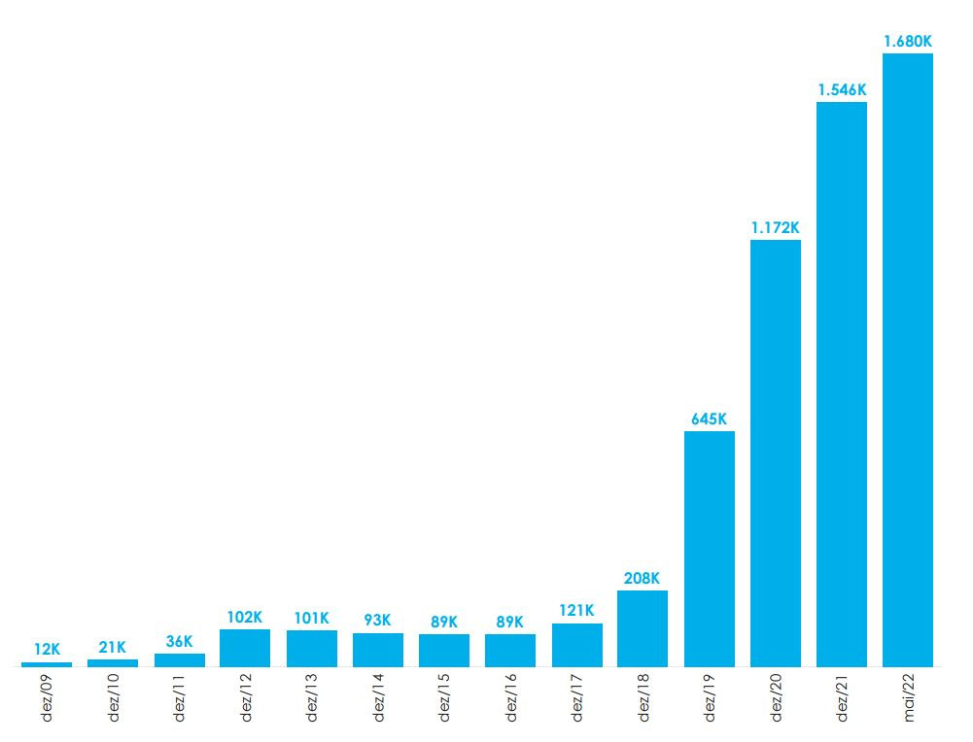
FII – Evolução da Indústria

Slide 6

FII – Evolução da Indústria
FII 2.0
FII 3.0
Você está AQUI
R$ ?
Multiativos
Gestão Ativa
? Fundos
Híbrido
R$ 100
Multiativos
Gestão Ativa
431 Fundos
Perfil Temático

Slide 7
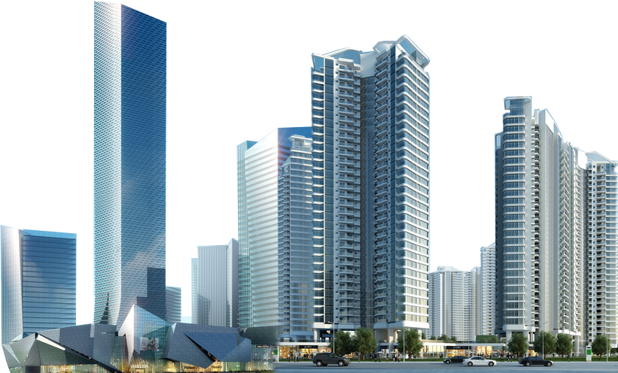
FII – Ciclos de Mercado
“Existe um descasamento entre a demanda e a oferta. Quando a demanda é identificada, existe o tempo da construção que é longo é o mercado reage com aumento de preços”

Slide 8
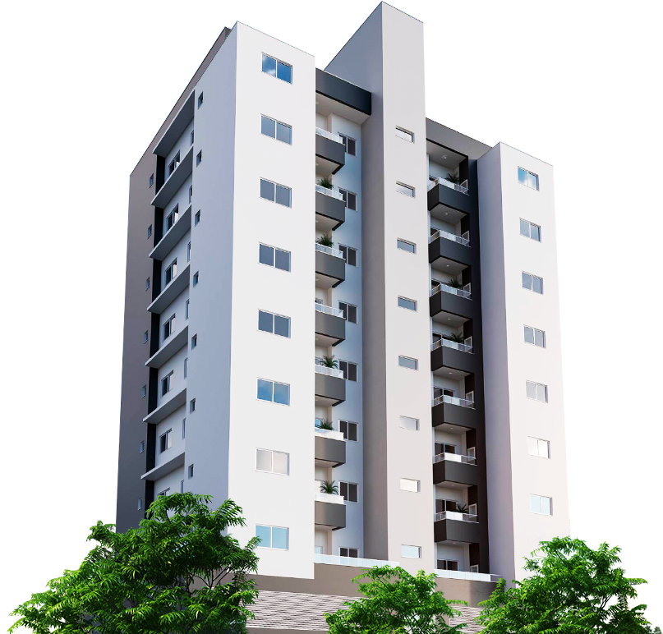
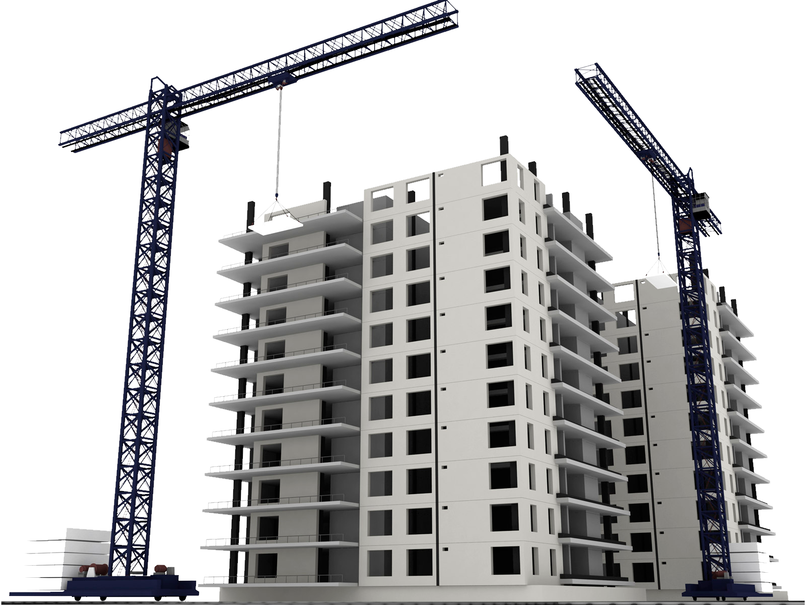
FII – Ciclos de Mercado
Recuperação
Expansão
Excesso
Recessão
Retomada da Demanda
Vacância
Alugueis Subindo
Oferta e Demanda Equilibradas
Demanda acima da Oferta
Vacância cai
Novas Construções
Aumento de Preço e Alugueis
Oferta acima da Demanda
Vacância cai
Diminuição das Construções
Estabilização de Preço e Alugueis
OFERTA muito acima da Demanda
Vacância Explode
Desemprego Construção Civil
Queda de Preço e Alugueis
Momento para venda
Momento para compra

Slide 9
FII – IFIX x SELIC
O IFIX representa uma carteira teórica com os fundos imobiliários mais negociados do mercado.
Esse índice foi criado pela B3, bolsa de valores brasileira, em 2012, com o objetivo de mostrar o retorno médio dos FIIs. Para isso, ele considera a variação dos preços e a distribuição de dividendos dos fundos imobiliários que compõem a carteira teórica.
A cada quatro meses, essa carteira é revista, ocasiões nas quais são retirados do índice os FIIs que não preenchem mais seus pré-requisitos, e acrescentados os que estão de acordo com os seus critérios.
O IFIX é um índice de retorno total, pois considera a valorização do ativo e, também, a sua distribuição de dividendos. Ou seja, ele assume que todos os dividendos distribuídos são reinvestidos nos próprios FIIs. Dessa forma, a leitura do desempenho dos ativos acaba sendo mais precisa, pois contempla todos os componentes do FII (valorização da cota e retorno com dividendos).

Slide 10
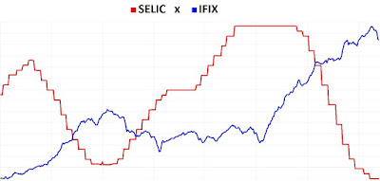
FII – IFIX x SELIC

Slide 11




FII – Índices Inflacionários
SIPE
IPCA
INPC
IGPM

Slide 12
FII – Índices Inflacionários
Grupo | Peso (%)
Alimentação e bebidas | 19,3
Habitação | 15,6
Artigos de residência | 3,8
Vestuário | 4,6
Transportes | 20,6
Saúde e cuidados pessoais | 13,5
Despesas pessoais | 10,7
Educação | 6,1
Comunicação | 5,7
IPCA – Índice de Preços ao Consumidor Amplo
Área | Peso (%)
Rio Branco | 0,5
Belém | 3,9
São Luís | 1,6
Fortaleza | 3,2
Recife | 3,9
Aracaju | 1,0
Salvador | 6,0
Belo Horizonte | 9,7
Vitória | 1,9
Rio de Janeiro | 9,4
São Paulo | 32,3
Curitiba | 8,1
Porto Alegre | 8,6
Campo Grande | 1,6
Goiânia | 4,2
Brasília | 4,06
IBGE
1 a 40 Salários Mínimos;
16 regiões do país;
Dia 1.o ao dia 31.o
Oficial.
Vídeo IBGE : https://youtu.be/JVcDZOlIMBk

Slide 13
FII – Índices Inflacionários
INPC – Índice Nacional de Preços ao Consumidor
IBGE
1 a 5 Salários Mínimos;
16 regiões do país;
Maior Impacto da Alimentação.
Vídeo IBGE : https://youtu.be/JVcDZOlIMBk

Slide 14
FII – Índices Inflacionários
IGPM – Índice Geral de Preços de Mercado
FGV
Dia 21 ao dia 20
7 capitais;
Construção Civil
Variação de preço no processo – U$

Slide 15
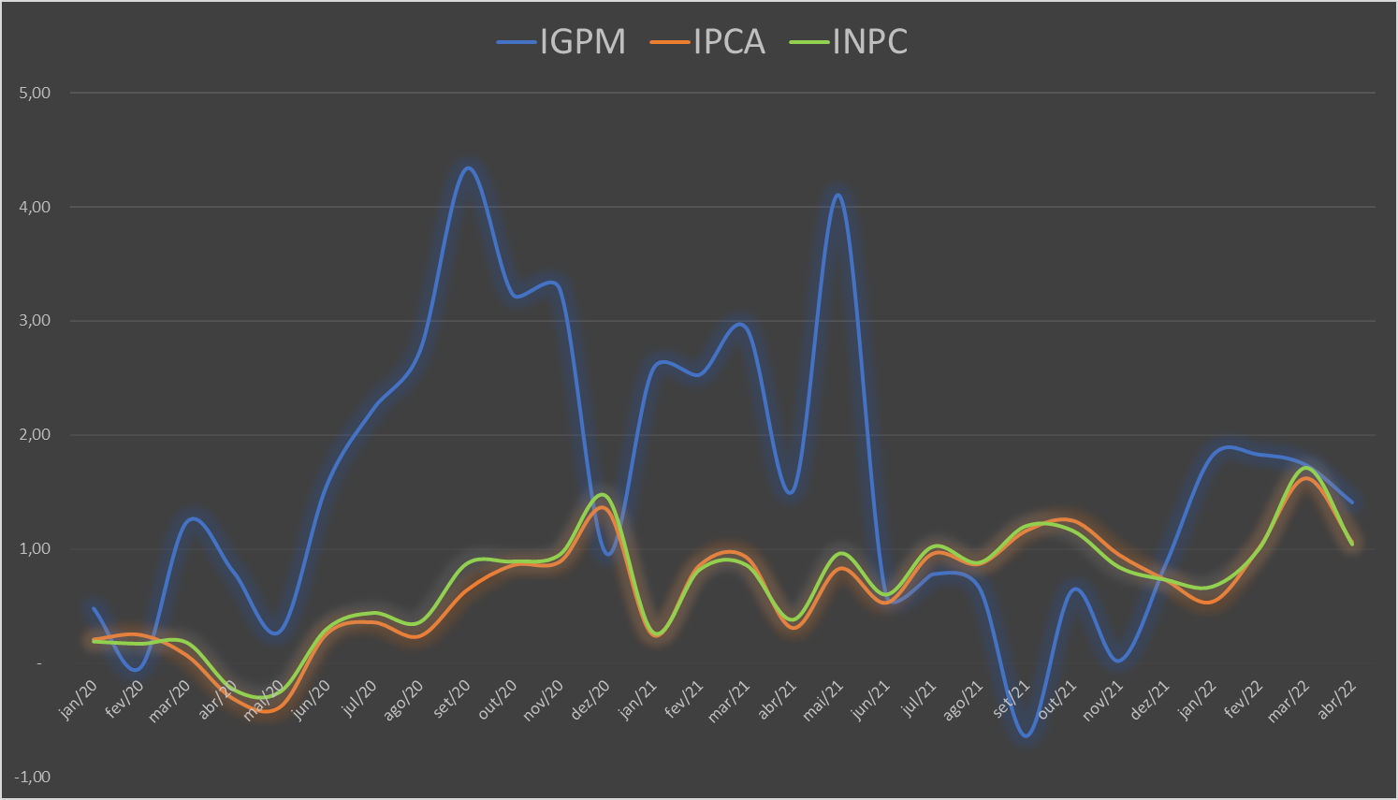
FII – Índices Inflacionários

Slide 16
FII – Índices Inflacionários
Sua Inflação Pessoal
SIPE
Calculada com Base
no Orçamento Pessoal

Slide 17


FII – Independência Financeira
Rentabilidade Nominal
Rentabilidade Real

Slide 18

FII – Independência Financeira
Caderneta de Poupança
Rentabilidade → 0,5% am + TR
Rentabilidade 2021 → 2,9861%
Rentabilidade Nominal

Slide 19

FII – Independência Financeira
Janeiro de 2021
Janeiro de 2022
R$ 100,00
R$ 102,99
Caderneta de Poupança
R$ 100,00
R$ 110,66
Feijão

Slide 20
FII – Independência Financeira
R$ 102,99
Rentabilidade
REAL
R$ 0,00
Caderneta de Poupança
R$ 110,66
Feijão

Slide 21

FII – Independência Financeira
Janeiro de 2021
Janeiro de 2022
R$ 100,00
R$ 112,99
LCA
R$ 100,00
R$ 110,66
IPCA

Slide 22
FII – Independência Financeira
R$ 112,99
Rentabilidade
REAL
R$ 2,99
R$ 110,66
IPCA

Slide 23
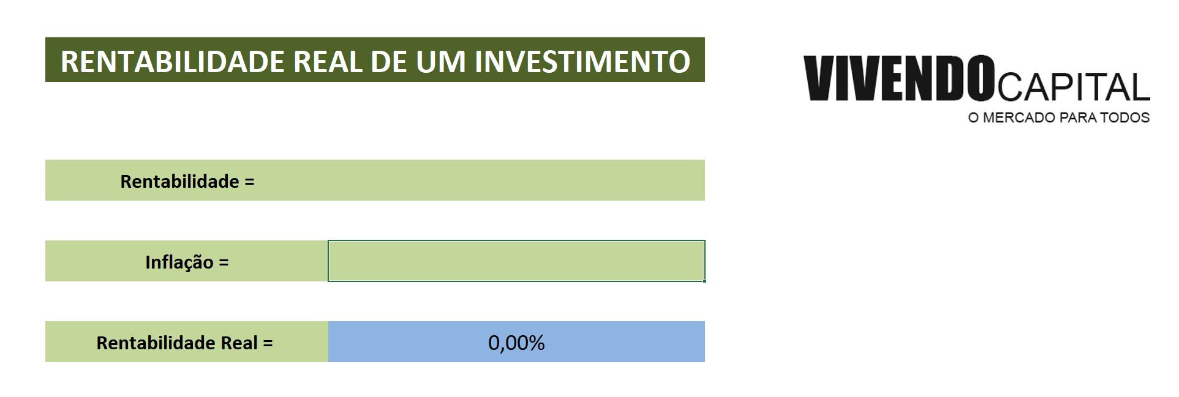
FII – Independência Financeira
SITE > ALUNO VIP > MATERIAL > PLANILHAS

Slide 24

FII – Independência Financeira
ACUMULAÇÃO

Slide 25
REINVESTIR JUROS E DIVIDENDOS
UM ÚNICO INVESTIMENTOS DE R$ 1.000,00
 | Ano 1 | Ano2 | Ano 3 | Ano 4 | Ano 5 | Ano 6 | Ano 7 | Ano 8 | Ano 9 | Ano 10
Cotação (20% Ao ano) | 1,00 | 1,20 | 1,44 | 1,73 | 2,07 | 2,49 | 2,99 | 3,58 | 4,30 | 5,16
# de ações sem reinvestir | 1.000 | 1.000 | 1.000 | 1.000 | 1.000 | 1.000 | 1.000 | 1.000 | 1.000 | 1.000
# de ações reinvestindo | 1.050 | 1.103 | 1.158 | 1.216 | 1.276 | 1.340 | 1.407 | 1.477 | 1.551 | 1.629
Dividendo por ação - yield 5% | 0,05 | 0,06 | 0,07 | 0,09 | 0,10 | 0,12 | 0,15 | 0,18 | 0,21 | 0,26
Patrimônio s/reinvestimento | 1.000 | 1.200 | 1.440 | 1.728 | 2.074 | 2.488 | 2.986 | 3.583 | 4.300 | 5.160
Patrimônio c/reinvestimento | 1.050 | 1.323 | 1.667 | 2.100 | 2.646 | 3.335 | 4.202 | 5.294 | 6.670 | 8.405
 | Ano 20 | Ano 30
Cotação (20% Ao ano) | 31,95 | 197,81
# de ações sem reinvestir | 1.000 | 1.000
# de ações reinvestindo | 2.653 | 4.322
Divid. por ação - yield 5% | 1,60 | 9,89
Patrimônio s/reinvestimento | 31.948 | 197.814
Patrimônio c/reinvestimento | 84.768 | 854.939

Slide 26

FII – Independência Financeira
I.F.

Slide 27
FII – Independência Financeira
T.PRÉ
FI
TESOURO IPCA+
LCI
LCA
CDB
IPCA+ 5%
CRA
T.SELIC
CRI
Real
Nominal

Slide 28
FII – Independência Financeira
AÇOES

Slide 29
FII – Independência Financeira

Slide 30


FII – Independência Financeira
1.0
2.0
3.0
Não temos um ciclo completo
Não temos prazo para histórico
Não sabemos como vão se comportar os Gestores
Não sabemos como vai se comportar o mercado

Slide 31
FII – Independência Financeira
?
Calcule a Rentabilidade REAL !!!!

Slide 32


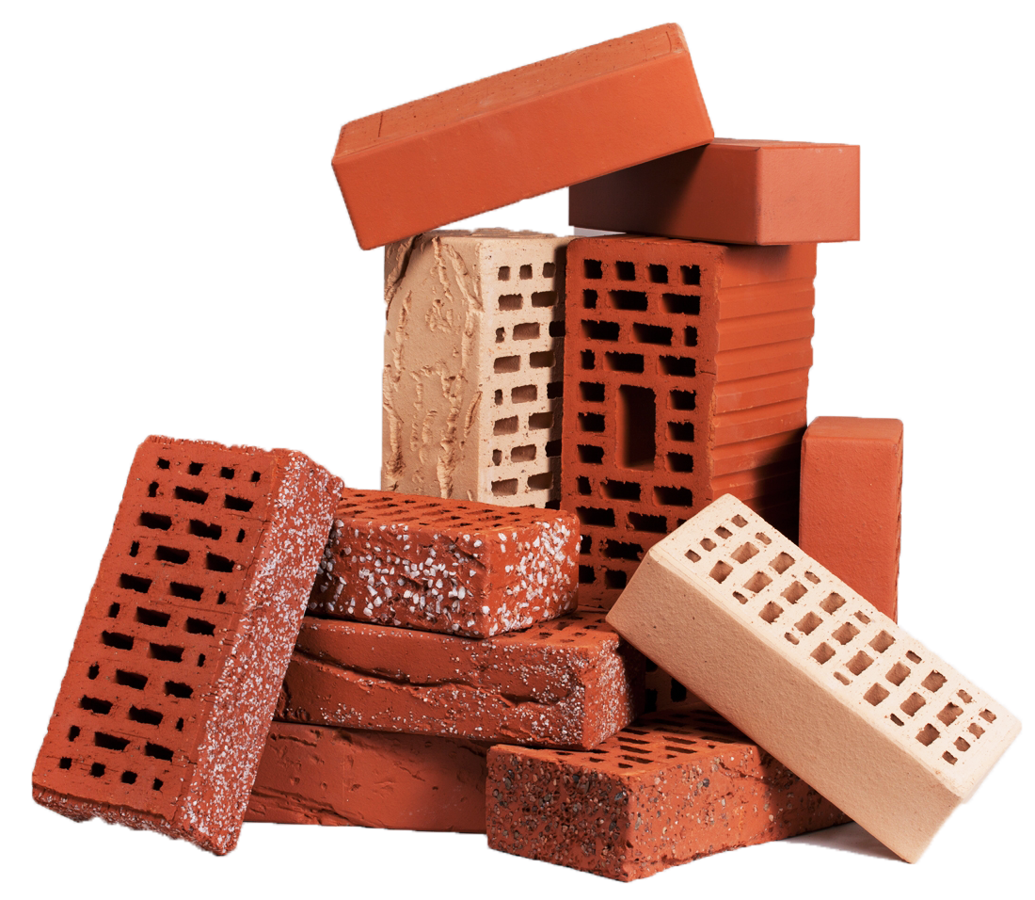
FII – Independência Financeira
!
FOF´s

Slide 33
FII – Independência Financeira
?
Fundo de Papel

Slide 34

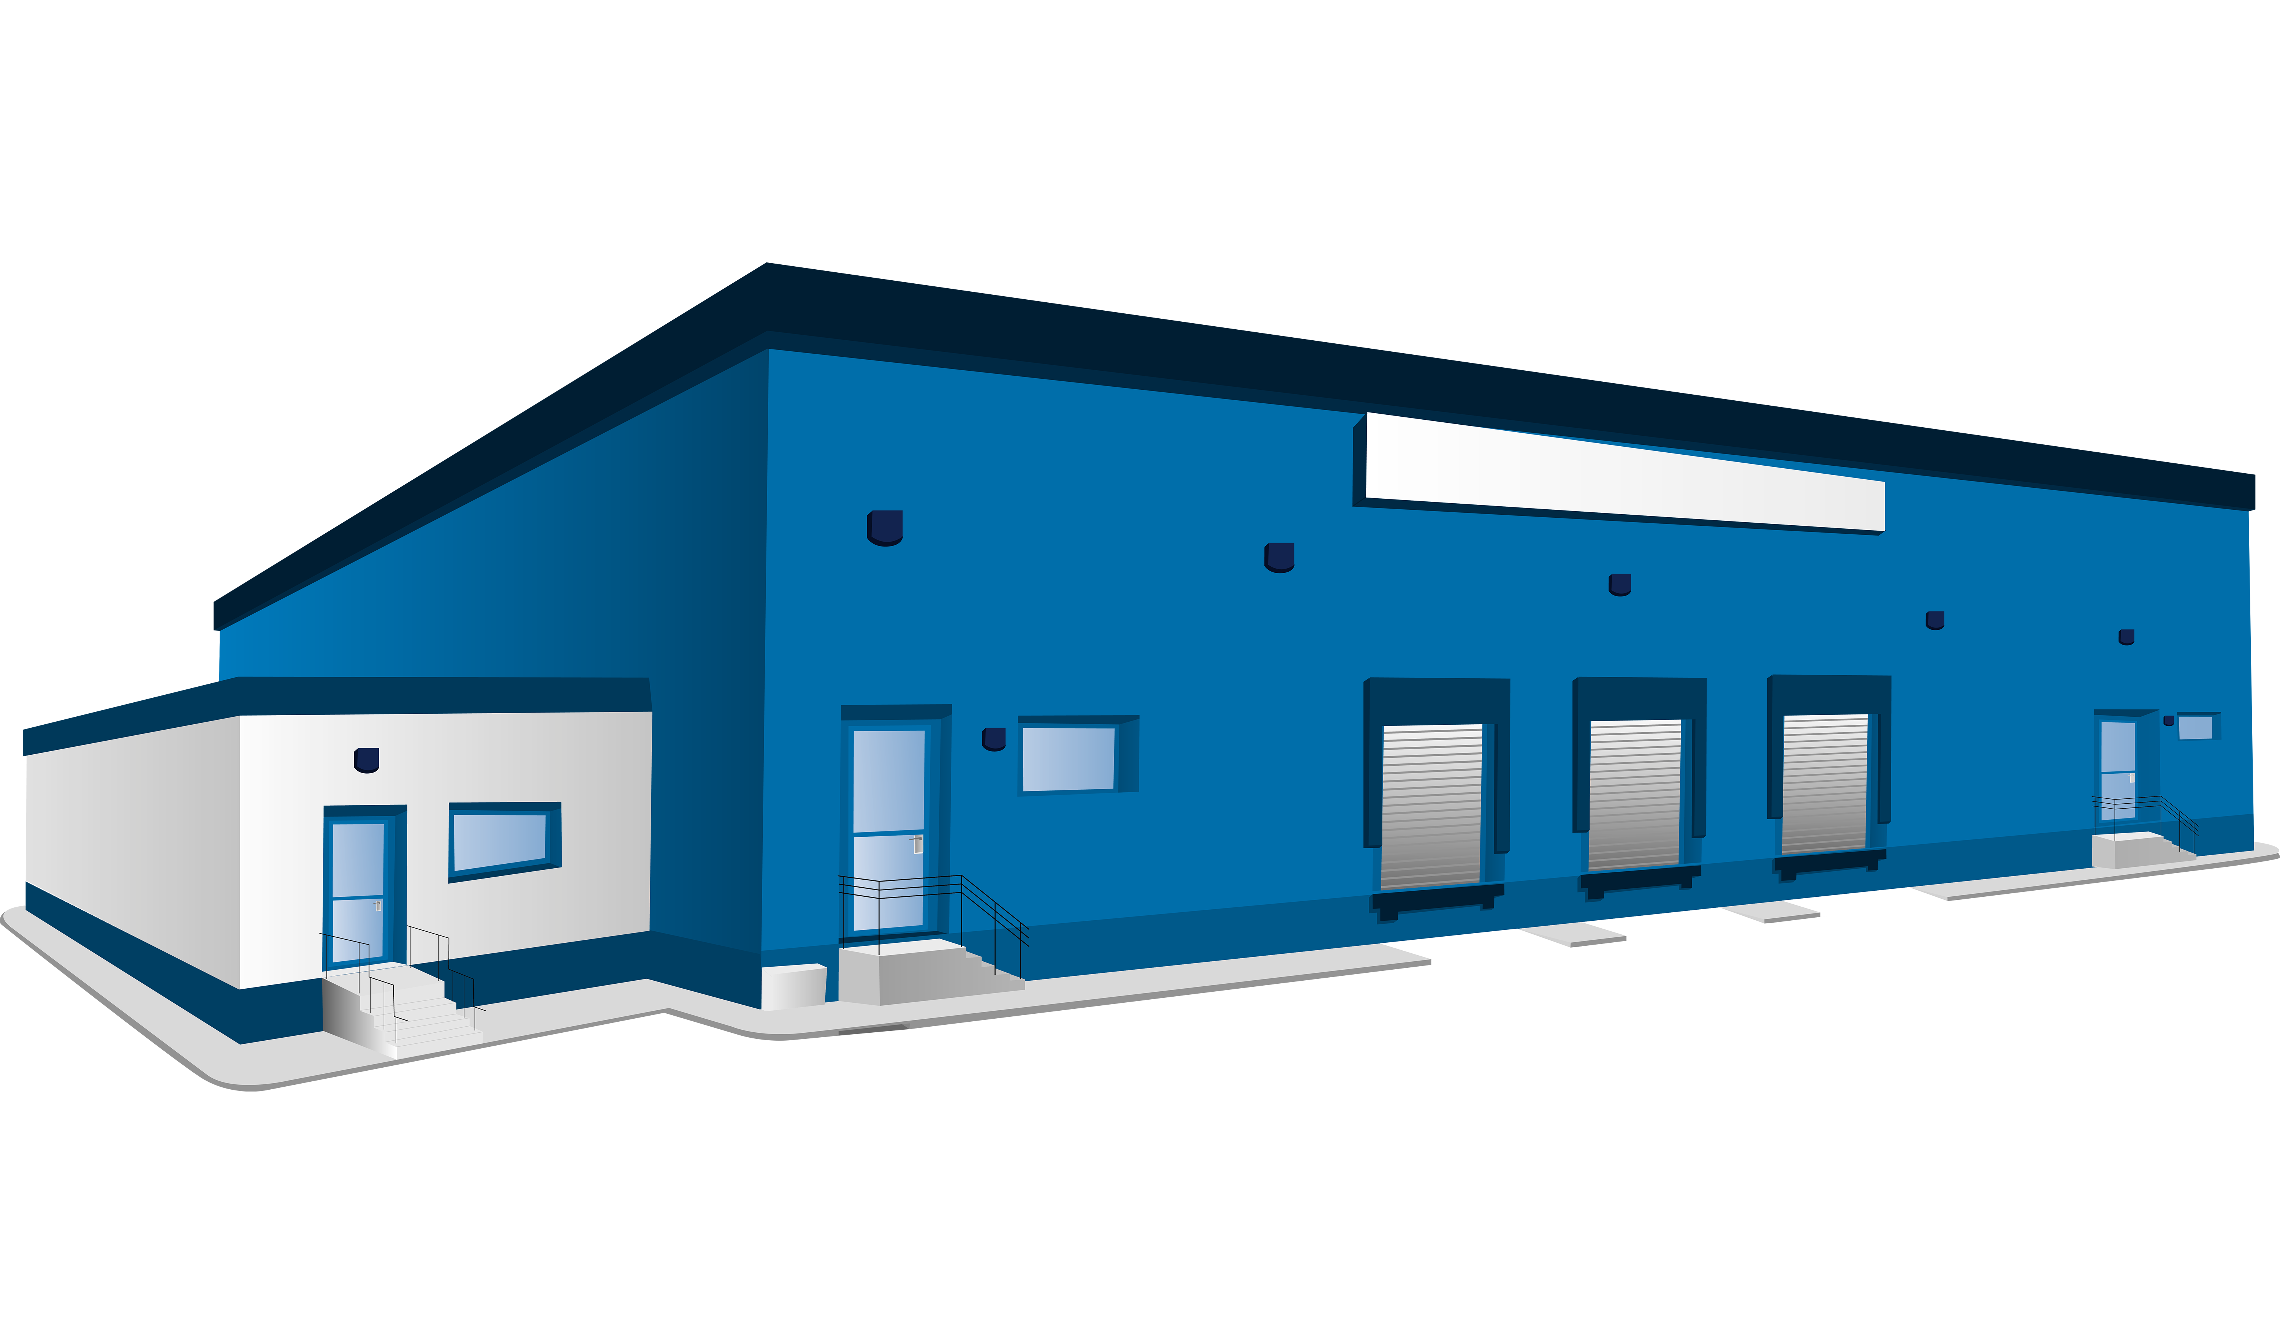
FII – Independência Financeira
Fundo de Papel

Slide 35


FII – Independência Financeira
Fundo de Papel

Slide 36
FII – Independência Financeira

Slide 37
FII – Independência Financeira
Aluguel corrigido pelo IPCA
Imóvel atualizado pelo IPCA

Slide 38
FII – Independência Financeira
Cota = R$ 100,00 → P/VP = 1,00
Se o VP aumenta, o P/VP fica menor que 1

Slide 39
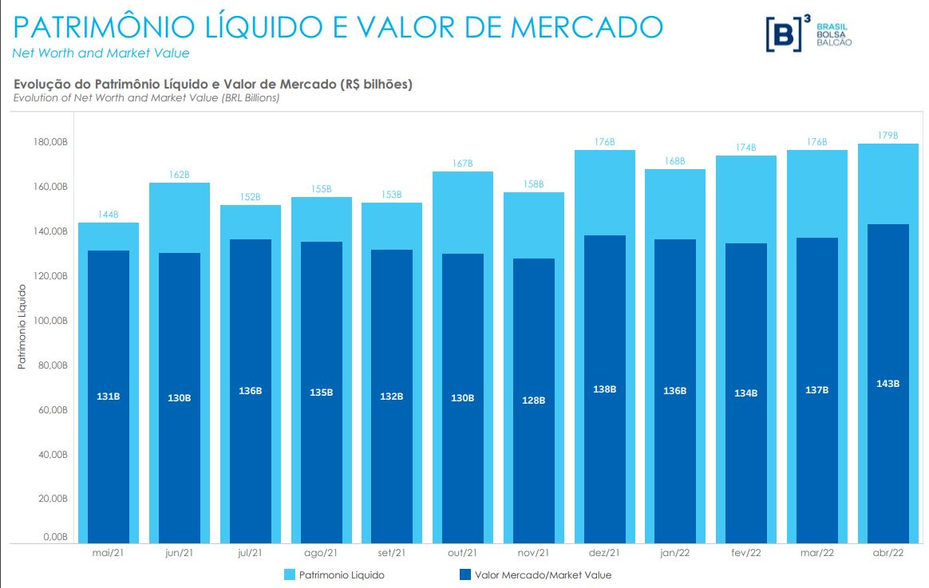
FII – Independência Financeira
Cota = R$ 100,00 → P/VP = 1,00

Slide 40
FII – Independência Financeira
Cota = R$ 100,00 → P/VP = 1,00
Se a taxa de juros cai, o P/VP fica maior que 1

Slide 41
FII – Independência Financeira
Cota = R$ 100,00 → P/VP = 1,00
O Gestor pode vender o imóvel no ciclo de Expansão

Slide 42
FII – Independência Financeira
Consenso (+/-) em
reaplicar
20 % da Renda

Slide 43


FII – Independência Financeira
Ativo
X
Passivo

Slide 44
FII – Independência Financeira
5 a 6 Setores, cada setor com 16,67 % de
Volume Financeiro.
30 %
15 %

Slide 45

FII – Independência Financeira
Na construção da sua IF
Atualize os aportes pelo IPCA
Olhe sempre o P/VP
Regularidade
Fiscalize o Gestor
Leia os Relatórios

Slide 46

FII – Independência Financeira
5 a 6 Setores, cada setor com 16,67 % de
Volume Financeiro.
30 %
15 %
Manutenção da IF
A-P > SIPE

